Slide 1


Slide 2






تعيين تلميذ(ة) للإجابة.
توجيهات و شرح التعليمات.
عرض فيديو،
المرور بين الصفوف للمساعدة
و تصحيح الإنجازات.
عمل في ثنائيات.
نهاية الشريط، المرور إلى الشريحة الموالية.

Slide 3

تنظيم حصص الأسبوع الثالث
اليوم 4 -
اليوم 1 -
نشاط اعتيادي
ورشة الكتابة: إملاء
ورشة الكتابة : إنتاج كتابي – الحصة1
نشاط اعتيادي
المعجم
الاستماع
اليوم 5 -
اليوم2 -
نشاط اعتيادي
قراءة : ما بعد القراءة : تقويم المقروء
ورشة الكتابة : إنتاج كتابي الحصة 2
نشاط اعتيادي
قراءة : ما قبل القراءة: التوقع والتحقق
قراءة : أثناء القراءة – الفهم
اليوم 6 -
اليوم 3 -
نشاط اعتيادي
مراجعة توليف (شكل وفهم)
القراءة الاثرائية : الحصة 3
1نشاط اعتيادي
قراءة : أثناء القراءة
ورشة الكتابة: الصرف والتحويل .
Révision
Lecture offerte

Slide 4
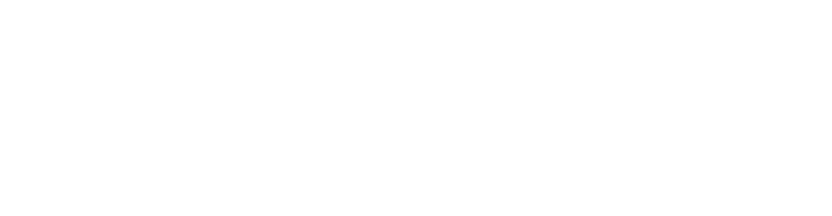




هيكلة حصة اليوم
- 01 افتتاح الحصة
ترحيب
تدبير السلوك
نشاط اعتيادي - طلاقة
- 02المعجم
خريطة الكلمة.
- 03التحدث
سفر إلى الماضي : فهم المسموع

Slide 5

عند نهاية الحصة
على الأقل % 80 من المتعلمين سيكونون قادرين على:
قراءة فقرة دون أخطاء؛
توظيف إستراتيجية خريطة الكلمة لإغناء رصيدي المعجمي؛
فهم النص المسمع" سفر إلى الماضي" وإعادة إنتاج مضامينه.

Slide 6

مرحبا بكم ، سنبدأ حصة اللغة العربية.
اختــتام الحــصة
الاستمـــاع والتحـــدث
المعــــــــــجم
افتتاح الحصة

Slide 7

افتتاح الحصة
افتتاح الحصة
ترحيب
تدبير السلوك.
نشاط اعتيادي : الطلاقة.

Slide 8


قبل أن نبدأ حصة اليوم سأذكركم بشروط الحصول على نجمة السلوك الجيد.
في كل حصة سيفوز ثلاثة منكم بالنجمة.
اختــتام الحــصة
الاستمـــاع والتحـــدث
المعــــــــــجم
افتتاح الحصة
كَيْ أَسْتَأْذِنَ لِأَخْذِ الْكَلِمَةِ: أَلْزَمُ مَكاني ثُمَّ أَرْفَعُ أُصْبُعي لِلْإجابَةِ.
أُنْجِزُ واجِباتي الْمَنْزِلِيَّةَ بِمُفْرَدي.

Slide 9
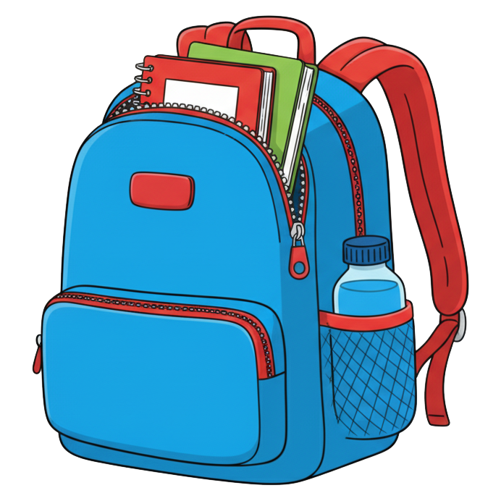
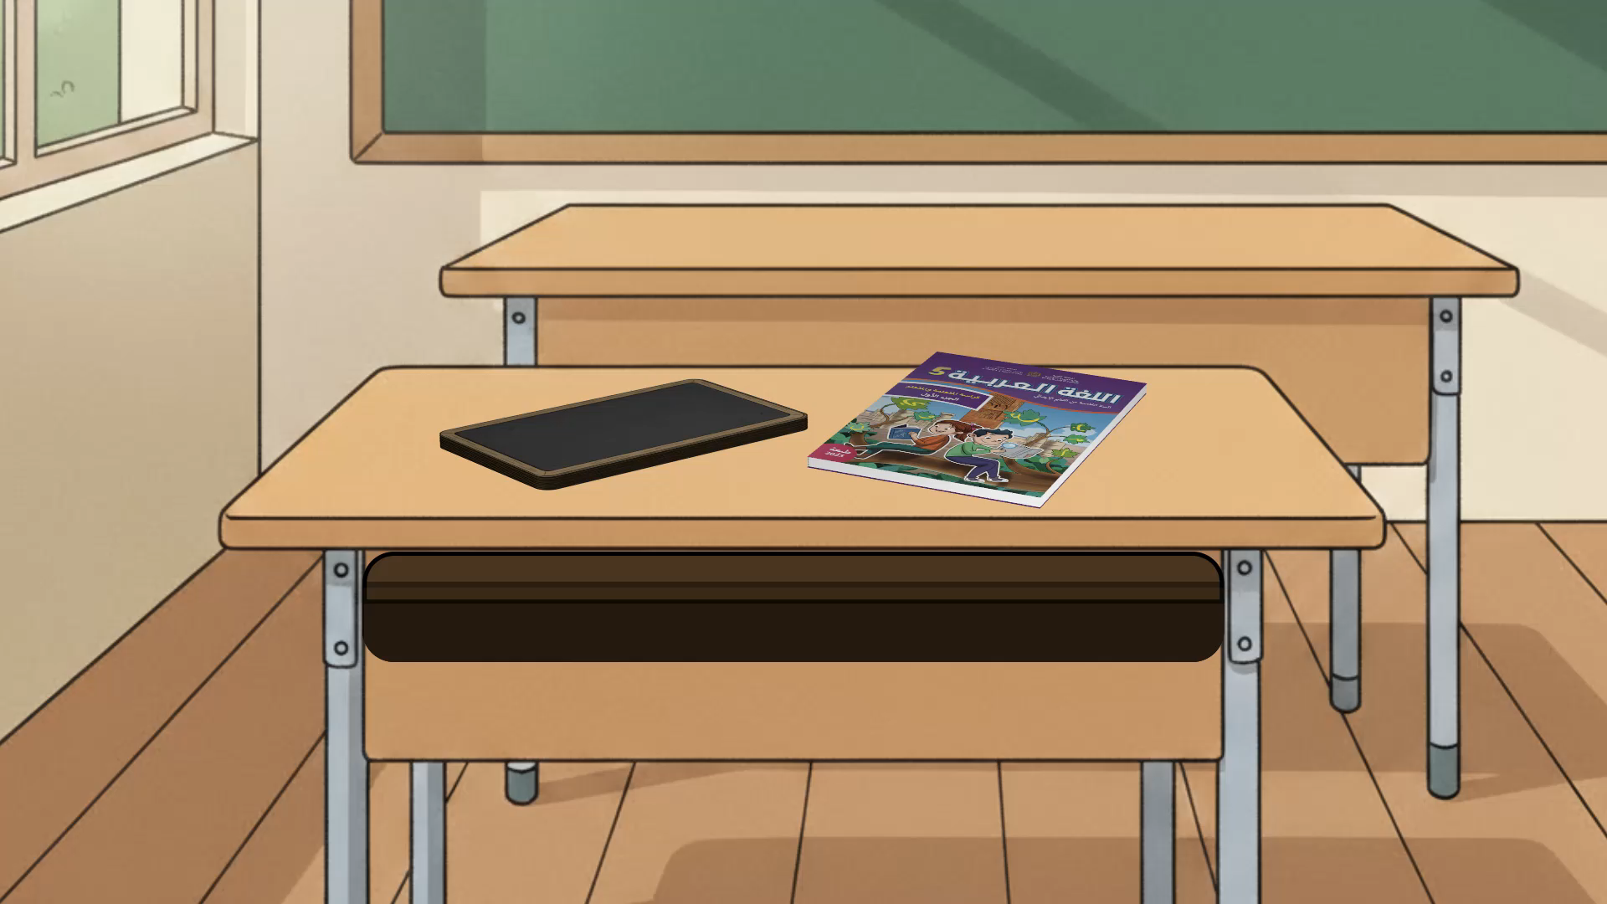
ضعوا اللوحة والكراسة في القمطر.
اختــتام الحــصة
الاستمـــاع والتحـــدث
المعــــــــــجم
افتتاح الحصة

Slide 10
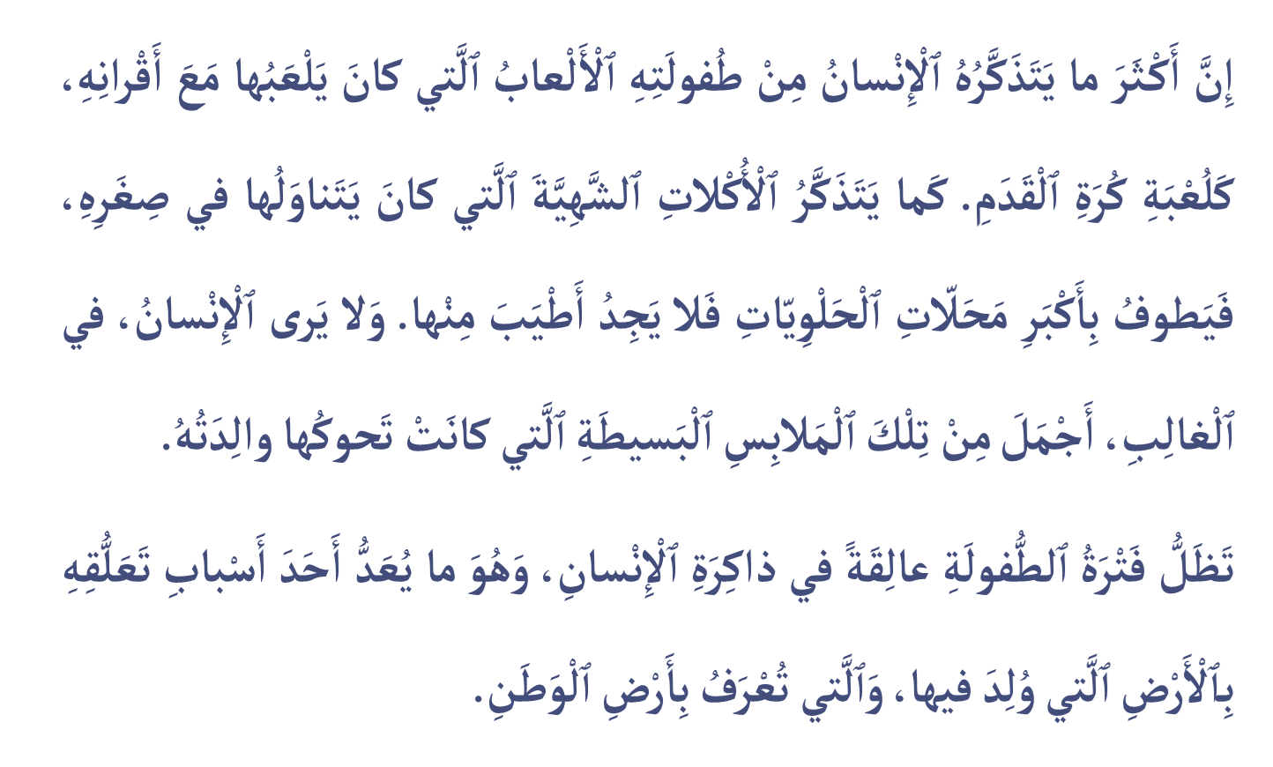
ستتدربون في هذه الحصة على قراءة فقرة بدقة وسرعة. سأقرأ . تابعوا معي.
اختــتام الحــصة
الاستمـــاع والتحـــدث
المعــــــــــجم
افتتاح الحصة

Slide 11
سأقرأ مجددا. انتبهوا لعلامات الترقيم. نقف عند الحرف الأخير ساكنا. كما أقرأ التاء المربوطة في نهاية الجملة هاء. و انتبه للوصل.
اختــتام الحــصة
الاستمـــاع والتحـــدث
المعــــــــــجم
افتتاح الحصة

Slide 12

الآن سنمر لتحدي الطلاقة. سأسحب 5 بطاقات تحمل أسماء 5 متعلمين. سأنادي على المتعلم الأول ليقرأ النص بطلاقة.
اختــتام الحــصة
الاستمـــاع والتحـــدث
المعــــــــــجم
افتتاح الحصة

Slide 13

أنادي على التلميذ الأول: ..................................
اختــتام الحــصة
الاستمـــاع والتحـــدث
المعــــــــــجم
افتتاح الحصة

Slide 14
الفائزون بنجمة الطلاقة هم ...........................................................................
اختــتام الحــصة
الاستمـــاع والتحـــدث
المعــــــــــجم
افتتاح الحصة

Slide 15
معجم
المعجم : إستراتيجية المفردات
خريطة الكلمة

Slide 16
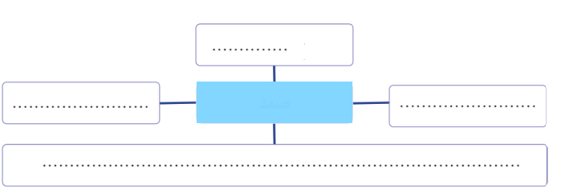
خلال هذه الحصة ستتعلمون كيف توظفون استراتيجية خريطة الكلمة لإغناء رصيدكم اللغوي.
انتبهوا وركزوا جيدا مع شريط الفيديو.
اختــتام الحــصة
الاستمـــاع والتحـــدث
المعــــــــــجم
افتتاح الحصة
خَريطُةُ ﭐلْكَلِمَةِ
............................
............................

Slide 17

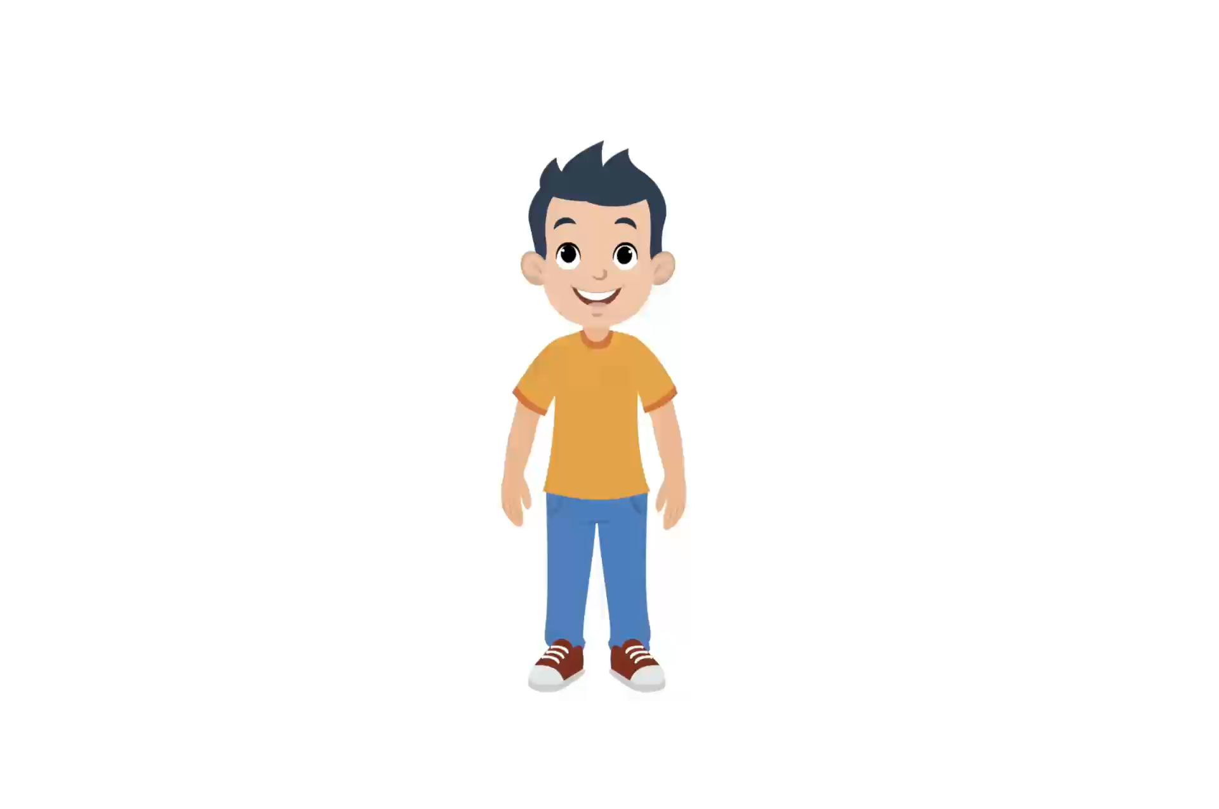
عرض شريط الفيديو.
اختــتام الحــصة
الاستمـــاع والتحـــدث
المعــــــــــجم
افتتاح الحصة

Slide 18
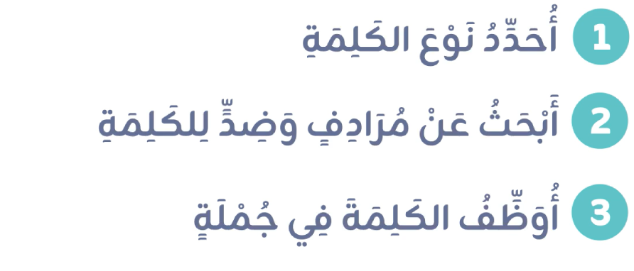
ما الذي يجب عليكم تذكره؟ ما خطوات بناء خريطة الكلمة ؟ فيم تساعدني؟
اختــتام الحــصة
الاستمـــاع والتحـــدث
المعــــــــــجم
افتتاح الحصة
خَريطُةُ ﭐلْكَلِمَةِ
خَريطَةُ ﭐلْكَلِمَةِ

Slide 19
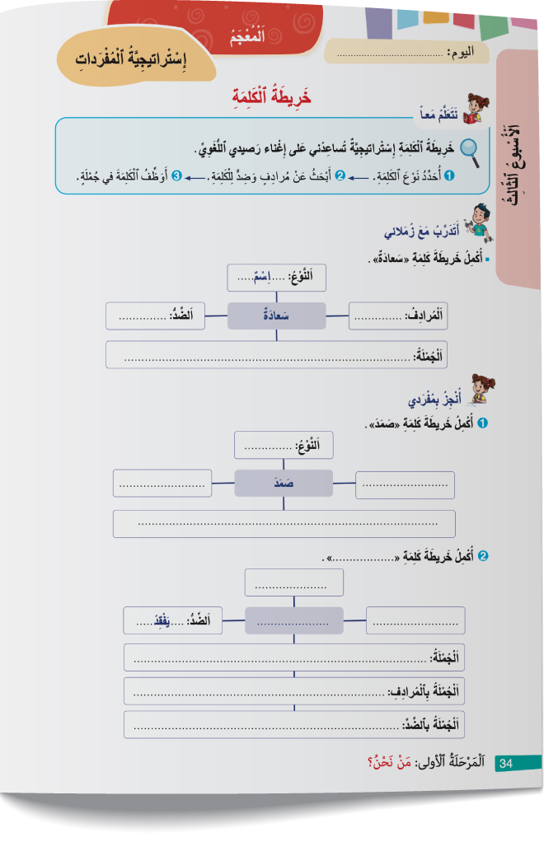
خذوا الصفحة 34 كراساتكم .من يقرأ خطوات بناء خريطة الكلمة؟
اختــتام الحــصة
الاستمـــاع والتحـــدث
المعــــــــــجم
افتتاح الحصة

Slide 20
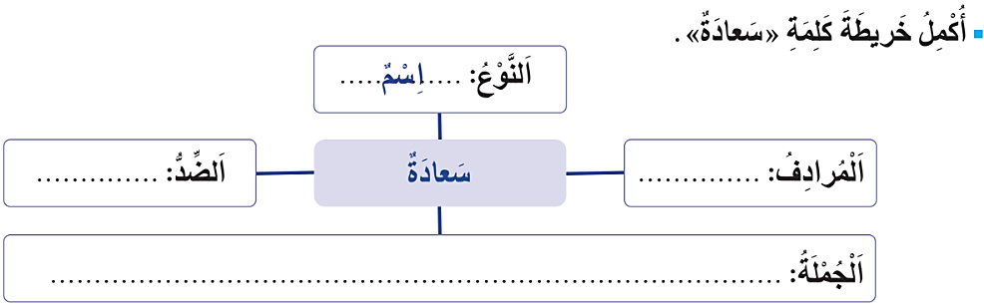
الآن : في ثنائيات، أنجزوا نشاط أتدرب مع زملائي.
اختــتام الحــصة
الاستمـــاع والتحـــدث
المعــــــــــجم
افتتاح الحصة

Slide 21
سأمر بين الصفوف لمساعدتكم.
اختــتام الحــصة
الاستمـــاع والتحـــدث
المعــــــــــجم
افتتاح الحصة

Slide 22
نصحح . من يقدم لنا جواب مجموعته؟
اختــتام الحــصة
الاستمـــاع والتحـــدث
المعــــــــــجم
افتتاح الحصة

Slide 23
إليكم اقتراحا للجواب. صححوا؟
اختــتام الحــصة
الاستمـــاع والتحـــدث
المعــــــــــجم
افتتاح الحصة
اَلتَّعاسَةُ
اَلْبَهْجَةُ
نَشْعُرُ بِـﭐلسَّعادَةِ أَثْناءَ مُساعَدَةِ ﭐلْآخَرينَ.

Slide 24
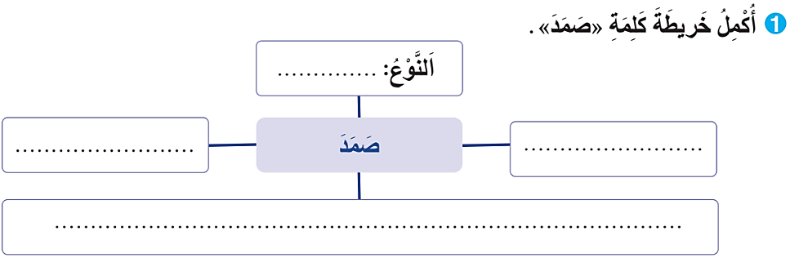
ننجز الآن نشاطا فرديا. أنجزوا النشاط على دفتر القسم بعد كتابة التاريخ و عنوان الدرس.
اختــتام الحــصة
الاستمـــاع والتحـــدث
المعــــــــــجم
افتتاح الحصة

Slide 25
سأمر بين الصفوف لمساعدتكم. معكم 5 دقائق.
اختــتام الحــصة
الاستمـــاع والتحـــدث
المعــــــــــجم
افتتاح الحصة

Slide 26
نصحح. من يقرأ اقتراحه؟
اختــتام الحــصة
الاستمـــاع والتحـــدث
المعــــــــــجم
افتتاح الحصة

Slide 27
إليكم الجواب التالي. صححوا. بإمكانكم اقتراح جمل أخرى.
اختــتام الحــصة
الاستمـــاع والتحـــدث
المعــــــــــجم
افتتاح الحصة
فِعْلٌ
اَلضِّدُّ : اِسْتَسْلَمَ
اَلْمُرادِفُ :ثَبَتَ
اَلْجُمْلَةُ : صَمَدَتِ ﭐلشَّجَرَةُ أَمامَ قُوَّةِ ﭐلرّياحِ.

Slide 28
استماع وتحدث
استماع وتحدث
سفر إلى الماضي : فهم المسموع

Slide 29
ستستمعون لنص بعنوان سفر إلى الماضي. في نظركم، هل يمكننا السفر إلى الماضي؟ كيف ذلك
اختــتام الحــصة
الاستمـــاع والتحـــدث
المعــــــــــجم
افتتاح الحصة
سَفَرٌ إلى ٱلْماضي

Slide 30
قبل الاستماع للنص سنتعرف مفرداتٍ ستفيدنا في فهم النص.
اختــتام الحــصة
الاستمـــاع والتحـــدث
المعــــــــــجم
افتتاح الحصة
تَواصَلَ
مُعاصِرٌ
ذِكْرَياتٌ
أَصالَةٌ

Slide 31
ستختارون الجواب الصحيح. ما المقصود بالأصالة؟
اختــتام الحــصة
الاستمـــاع والتحـــدث
المعــــــــــجم
افتتاح الحصة
ما يُحْفَظُ في ٱلذَّاكِرَةِ مِنْ أَحْداثٍ وأَشْخاصٍ وَأماكِنَ.
أَصالَةٌ
اِتَّصَلَ، اِسْتَمَرَّ، تَتابَعَ، تَتالى.
عَراقَةٌ وَٱرْتِباطٌ بِٱلأصْلِ وَٱلْجُذورِ.
مَنْ يَعيشُ أَوْ ما يَحْدُثُ في زَمَنِنا ٱلآنَ.

Slide 32
من يقرأ؟
اختــتام الحــصة
الاستمـــاع والتحـــدث
المعــــــــــجم
افتتاح الحصة
ما يُحْفَظُ في ٱلذَّاكِرَةِ مِنْ أَحْداثٍ وأَشْخاصٍ وَأماكِنَ.
أَصالَةٌ
اِتَّصَلَ، اِسْتَمَرَّ، تَتابَعَ، تَتالى.
عَراقَةٌ وَٱرْتِباطٌ بِٱلأصْلِ وَٱلْجُذورِ.
مَنْ يَعيشُ أَوْ ما يَحْدُثُ في زَمَنِنا ٱلآنَ.

Slide 33
ما المقصود بالذكريات؟
اختــتام الحــصة
الاستمـــاع والتحـــدث
المعــــــــــجم
افتتاح الحصة
ما يُحْفَظُ في ٱلذَّاكِرَةِ مِنْ أَحْداثٍ وأَشْخاصٍ وَأماكِنَ.
أَصالَةٌ
اِتَّصَلَ، اِسْتَمَرَّ، تَتابَعَ، تَتالى.
ذِكْرَياتٌ
عَراقَةٌ وَٱرْتِباطٌ بِٱلأصْلِ وَٱلْجُذورِ.
مَنْ يَعيشُ أَوْ ما يَحْدُثُ في زَمَنِنا ٱلآنَ.

Slide 34
من يقرأ؟
اختــتام الحــصة
الاستمـــاع والتحـــدث
المعــــــــــجم
افتتاح الحصة
ما يُحْفَظُ في ٱلذَّاكِرَةِ مِنْ أَحْداثٍ وأَشْخاصٍ وَأماكِنَ.
أَصالَةٌ
اِتَّصَلَ، اِسْتَمَرَّ، تَتابَعَ، تَتالى.
ذِكْرَياتٌ
عَراقَةٌ وَٱرْتِباطٌ بِٱلأصْلِ وَٱلْجُذورِ.
مَنْ يَعيشُ أَوْ ما يَحْدُثُ في زَمَنِنا ٱلآنَ.

Slide 35
ما المقصود بشخص معاصرٍ أو حدث معاصرٍ؟
اختــتام الحــصة
الاستمـــاع والتحـــدث
المعــــــــــجم
افتتاح الحصة
ما يُحْفَظُ في ٱلذَّاكِرَةِ مِنْ أَحْداثٍ وأَشْخاصٍ وَأماكِنَ.
أَصالَةٌ
اِتَّصَلَ، اِسْتَمَرَّ، تَتابَعَ، تَتالى.
ذِكْرَياتٌ
عَراقَةٌ وَٱرْتِباطٌ بِٱلأصْلِ وَٱلْجُذورِ.
مُعاصِرٌ
مَنْ يَعيشُ أَوْ ما يَحْدُثُ في زَمَنِنا ٱلآنَ.

Slide 36
من يقرأ؟
اختــتام الحــصة
الاستمـــاع والتحـــدث
المعــــــــــجم
افتتاح الحصة
ما يُحْفَظُ في ٱلذَّاكِرَةِ مِنْ أَحْداثٍ وأَشْخاصٍ وَأماكِنَ.
أَصالَةٌ
اِتَّصَلَ، اِسْتَمَرَّ، تَتابَعَ، تَتالى.
ذِكْرَياتٌ
عَراقَةٌ وَٱرْتِباطٌ بِٱلأصْلِ وَٱلْجُذورِ.
مُعاصِرٌ
مَنْ يَعيشُ أَوْ ما يَحْدُثُ في زَمَنِنا ٱلآنَ.

Slide 37
ما المقصود بفعل : تواصلَ؟
اختــتام الحــصة
الاستمـــاع والتحـــدث
المعــــــــــجم
افتتاح الحصة
ما يُحْفَظُ في ٱلذَّاكِرَةِ مِنْ أَحْداثٍ وأَشْخاصٍ وَأماكِنَ.
أَصالَةٌ
اِتَّصَلَ، اِسْتَمَرَّ، تَتابَعَ، تَتالى.
ذِكْرَياتٌ
عَراقَةٌ وَٱرْتِباطٌ بِٱلأصْلِ وَٱلْجُذورِ.
مُعاصِرٌ
مَنْ يَعيشُ أَوْ ما يَحْدُثُ في زَمَنِنا ٱلآنَ.
تَواصَلَ

Slide 38
من يقرأ؟
اختــتام الحــصة
الاستمـــاع والتحـــدث
المعــــــــــجم
افتتاح الحصة
ما يُحْفَظُ في ٱلذَّاكِرَةِ مِنْ أَحْداثٍ وأَشْخاصٍ وَأماكِنَ.
أَصالَةٌ
اِتَّصَلَ، اِسْتَمَرَّ، تَتابَعَ، تَتالى.
ذِكْرَياتٌ
عَراقَةٌ وَٱرْتِباطٌ بِٱلأصْلِ وَٱلْجُذورِ.
مُعاصِرٌ
مَنْ يَعيشُ أَوْ ما يَحْدُثُ في زَمَنِنا ٱلآنَ.
تَواصَلَ

Slide 39
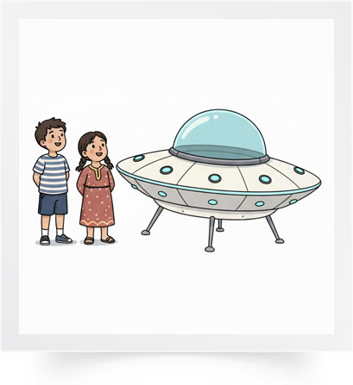
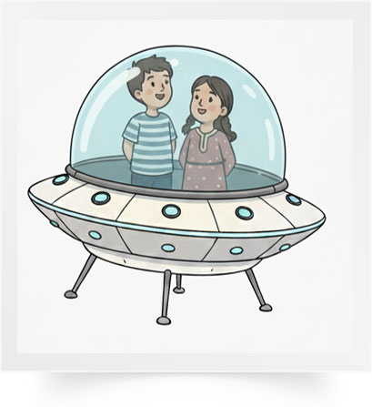
لاحظوا العنوان والصور. لو اتيحت لكم فرصة السفر إلى الماضي ما الذي تودون رؤيته؟
اختــتام الحــصة
الاستمـــاع والتحـــدث
المعــــــــــجم
افتتاح الحصة
سَفَرٌ إلى ٱلْماضي

Slide 40
سأسجل توقعاتكم على السبورة لكي نتحقق منها بعد الاستماع للنص. (3 توقعات)
اختــتام الحــصة
الاستمـــاع والتحـــدث
المعــــــــــجم
افتتاح الحصة
سَفَرٌ إلى ٱلْماضي

Slide 41
استمعوا جيدا لتتحققوا من توقعاتكم.
اختــتام الحــصة
الاستمـــاع والتحـــدث
المعــــــــــجم
افتتاح الحصة
سَفَرٌ إلى ٱلْماضي

Slide 42

عرض فيديو حكاية سفر إلى الماضي
اختــتام الحــصة
الاستمـــاع والتحـــدث
المعــــــــــجم
افتتاح الحصة

Slide 43
ما المجموعة التي توقعت ما جاء في النص؟ أين ورد ذلك؟ في البداية، الوسط، النهاية؟
اختــتام الحــصة
الاستمـــاع والتحـــدث
المعــــــــــجم
افتتاح الحصة
سَفَرٌ إلى ٱلْماضي

Slide 44


سنعيد الاستماع للنص. انتبهوا جيدا لتتمكنوا من الإجابة عن بعض الأسئلة.
ارفعوا أيديكم إذا سمعتم الكلمات التي درسناها. اُنقُر على الميكروفون
اختــتام الحــصة
الاستمـــاع والتحـــدث
المعــــــــــجم
افتتاح الحصة
تَواصَلَ
مُعاصِرٌ
ذِكْرَياتٌ
أَصالَةٌ

Slide 45
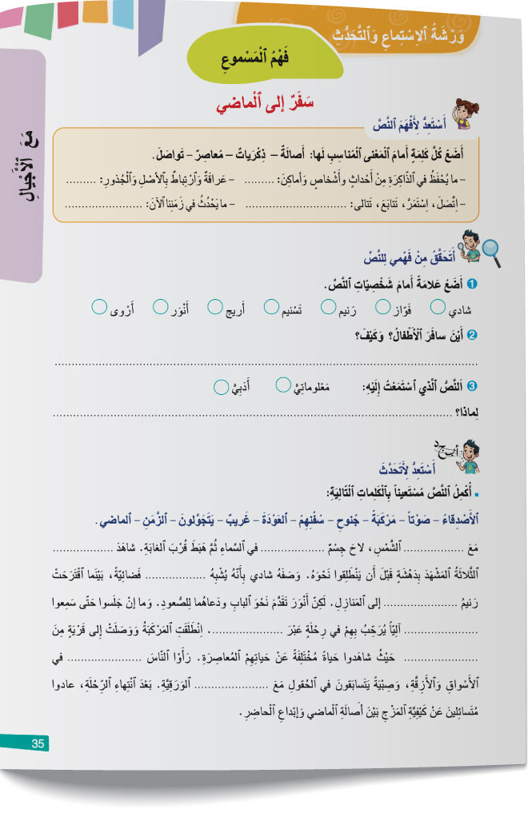
خذوا الصفحة 35 من كراساتكم. سننجز نشاط التحقق من فهم النص.
اختــتام الحــصة
الاستمـــاع والتحـــدث
المعــــــــــجم
افتتاح الحصة

Slide 46
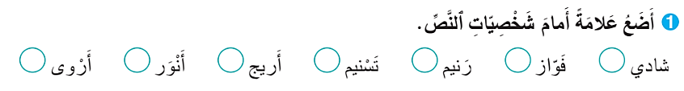
من يقرأ السؤال؟ ما الجواب المناسب ؟
اختــتام الحــصة
الاستمـــاع والتحـــدث
المعــــــــــجم
افتتاح الحصة

Slide 47
سجلوا الإجابة على كراساتكم.
اختــتام الحــصة
الاستمـــاع والتحـــدث
المعــــــــــجم
افتتاح الحصة
X
X
X

Slide 48
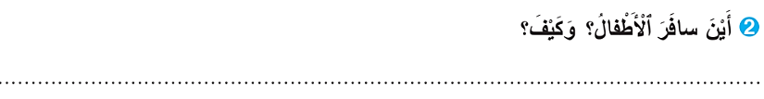
من يقرأ السؤال الثاني؟ ما الجواب المناسب ؟
اختــتام الحــصة
الاستمـــاع والتحـــدث
المعــــــــــجم
افتتاح الحصة

Slide 49
سجلوا الإجابة على كراساتكم.
اختــتام الحــصة
الاستمـــاع والتحـــدث
المعــــــــــجم
افتتاح الحصة
سافَرَ ﭐلْأَطْفالُ إِلى ﭐلْماضي عَلى مَتْنِ مَرْكَبَةٍ فَضائِيَّةٍ.

Slide 50
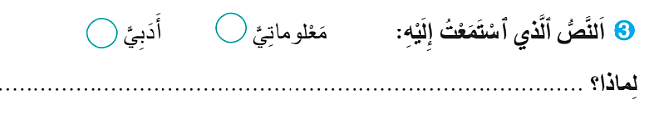
من يقرأ السؤال الثالث؟ ما الجواب المناسب ؟
اختــتام الحــصة
الاستمـــاع والتحـــدث
المعــــــــــجم
افتتاح الحصة

Slide 51
سجلوا الإجابة على كراساتكم.
اختــتام الحــصة
الاستمـــاع والتحـــدث
المعــــــــــجم
افتتاح الحصة
X
لِأَنَّ ﭐلنَّصَّ عِبارَةٌ عَنْ حِكايَةٍ.

Slide 52
اختتام الحصة
اختتام الحصة
ماذا تعلمتم اليوم؟
واجباتكم المنزلية.

Slide 53
من يذكرنا بخطوات بناء خريطة الكلمة؟
اختــتام الحــصة
الاستمـــاع والتحـــدث
المعــــــــــجم
افتتاح الحصة
خَريطُةُ ﭐلْكَلِمَةِ
............................
............................

Slide 54
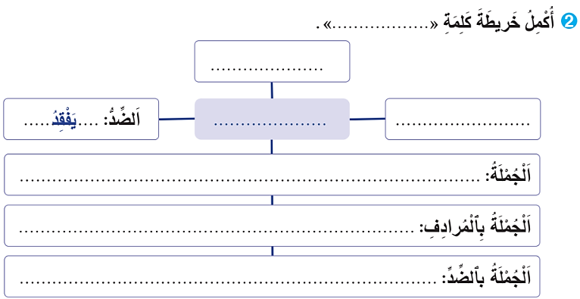
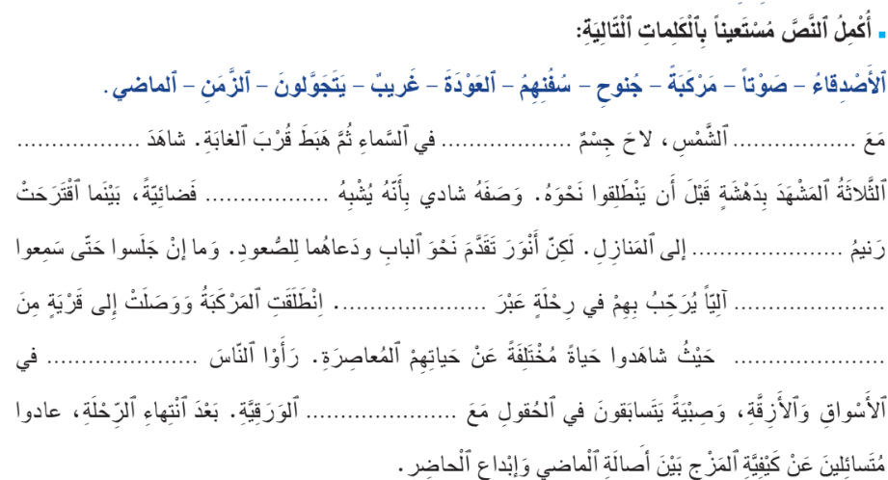
ضعوا علامة على الواجبات المنزلية. الصفحتين 34 و 35
اختــتام الحــصة
الاستمـــاع والتحـــدث
المعــــــــــجم
افتتاح الحصة
الصفحة 34
الصفحة 35

Slide 55
الفائزون بنجمة السلوك الجيد هم : ............................................
اختــتام الحــصة
الاستمـــاع والتحـــدث
المعــــــــــجم
افتتاح الحصة

Slide 56
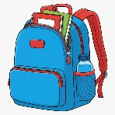

إلى اللقاء في الحصة المقبلة
اختــتام الحــصة
الاستمـــاع والتحـــدث
المعــــــــــجم
افتتاح الحصة

Slide 57

بناء على إنجازات المتعلمين خلال الممارسة المستقلة
ما تقديرك لنسبة التحكم في هدف الدرس؟
تسجل النسبة على صفحة اليوم من مذكرة الأستاذ.

Slide 58
النص المسموع : سفر إلى الماضي
مَعَ جُنوحِ الشَّمْسِ نَحْوَ مَغْرِبِها، لاحَ جِسْمٌ غَريبٌ في السَّماءِ فَجْأَةً، ثُمَّ شَرَعَ في الْهُبوطِ رُوَيْدًا رُوَيْدًا، حَتّى حَطَّ قُرْبَ الْغابَةِ في بُطْءٍ. كانَ الْأَصْدِقاءُ الثَّلاثَةُ يُتابِعونَ الْمَشْهَدَ في دَهْشَةٍ، قَبْلَ أَنْ يَنْطَلِقوا رَكْضًا نَحْوَ الْجِسْمِ الْغامِضِ في فُضولٍ. أَشارَ نَحْوَهُ شادي قائِلًا:
- يا إِلهي، إِنَّها تُشْبِهُ مَرْكَبَةٍ فَضائِيَّةً!
تَراجَعَتْ رَنيمُ في ذُعْرٍ وَقالَتْ:
- فَلْنَعُدْ إِلى مَنازِلِنا!
لكِنَّ أَنْوَرَ خَطا نَحْوَ الْجِسْمِ الْغَريبِ في ثَباتٍ، ثُمَّ مَدَّ يَدَهُ إِلى بابِهِ الْعَجيبِ لِيَفْتَحَهُ قائِلًا:
- كَفاكُما خَوْفًا! هَيّا بِنا نَصْعَدُ!
وَانْحَنى الصَّبِيُّ لِيَلِجَ الْبَوّابَةَ في صَمْتٍ. وَحَذا صَديقاهُ حَذْوَهُ، وَقَدْ اعْتَراهُما التَّرَدُّدُ. وَما إِنِ اتَّخَذَ كُلٌّ مِنْهُمْ مَقْعَدَهُ داخِلَ الْمَرْكَبَةِ، حَتّى سَمِعوا صَوْتًا آلِيًّا يُرَحِّبُ بِهِمْ قائِلًا:
- مَرْحَبًا بِكُمْ أَيُّها الصِّغارُ في رِحْلَةٍ شَيِّقَةٍ عَبْرَ الزَّمَنِ!
تَبادَلَ الْأَصْدِقاءُ النَّظَراتِ في اسْتِغْرابٍ مَشوبٍ بِالْخَوْفِ. غَيْرَ أَنَّ الصَّوْتَ الآلِيَّ عادَ لِيُطَمْئِنَهُمْ مِنْ جَديدٍ:
- لا داعي لِلدَّهْشَةِ، سَوْفَ تُشاهِدونَ كَيْفَ كانَ النّاسُ يَعيشونَ قَبْلَ عَصْرِ التِّكْنولوجْيا!
وَفي لَمْحِ الْبَصَرِ، انْطَلَقَتِ الْمَرْكَبَةُ مُخْتَرِقَةً جِدارًا هائِلًا مِنَ السَّحابِ، ثُمَّ انْقَشَعَ الْغَمامُ خِلالَ ثَوانٍ، لِيُلْفِيَ الْأَصْدِقاءُ أَنْفُسَهُمْ يَحومون في سَماءِ قَرْيَةٍ موغِلَةٍ في الزَّمَنِ. فَرَأَوِا النّاسَ يَتَبادَلونَ الْأَحاديثَ وَالضَّحَكاتِ في الْأَسْواقِ، وَالْأَزِقَّةِ، وَأَفْنِيَةِ الْمَنازِلِ الطّينِيَّةِ الْفَسيحَةِ. وَشاهَدوا عَشَراتِ الصِّبْيَةِ يَتَسابَقونَ في الْحُقولِ، وَعَلى ضِفافِ الْأَنْهارِ، وَهُمْ يُطارِدونَ سُفُنَهُمُ الْوَرَقِيَّةَ في سَعادَةٍ. وَأَوْمَأَ شادي إِلى حَمامَةٍ مَرَّتْ قُرْبَ الْمَرْكَبَةِ، تَحْمِلُ في إِحْدى قائِمَتَيْها رِسالَةً، مُحَلِّقَةً بِها نَحْوَ الْأُفُقِ الْبَعيدِ. ولَفَتَتْ قافِلَةٌ مُسافِرَةٌ انْتِباهَ أَنْوَرَ، وَهِيَ تَسْلُكُ طَريقَها الْوَعْرَةَ بَيْنَ الْجِبالِ في بُطْءٍ.
أَخيرًا، انْتَبَهَ الْأَطْفالُ إِلى الصَّوْتِ الآلِيِّ وَهُوَ يُعْلِنُ نِهايَةَ الرِّحْلَةِ الْعَجيبَةِ. عِنْدَئِذٍ، اسْتَدارَتِ الْمَرْكَبَةُ عائِدَةً بِسُرْعَةٍ فائِقَةٍ، لِتَحُطَّ خِلالَ لَحَظاتٍ مِنْ حَيْثُ أَقْلَعَتْ. وَحينَ انْفَتَحَتْ بَوّابَتُها، هَبَطَ الثَّلاثَةُ في صَمْتٍ، وَسُؤالٌ وَحيدٌ يَتَرَدَّدُ في أَذْهانِهِمْ: " لماذا تبدو حياتنا اليوم مختلفة عن حياة أجدادنا ؟ وكيف لنا أن نمزج بين سحر الماضي وروعة الحاضر لنرسم مستقبلاً يجمع أصالة الأمس وإبداع اليوم؟

